Slide 1

Мир эпонимов
Презентацию выполнили ученики 9м класса
Мельников Глеб
Жарова Виктория

Slide 2
Велингтоны
Лавальер
Галифе
Блюхеры
Боливар
Гавелок

Slide 3
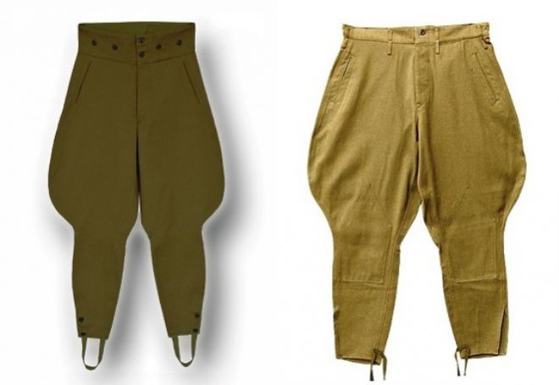
Галифе

Slide 4
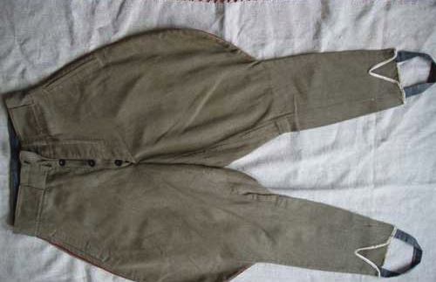
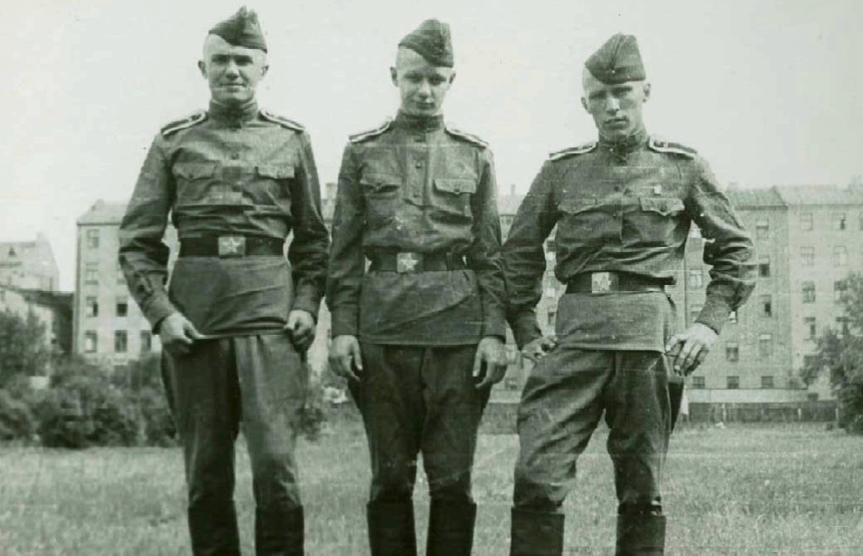
Галифе–военные брюки, облегающие голени и расширяющиеся кверху. Были заимствованы другими армиями.

Slide 5
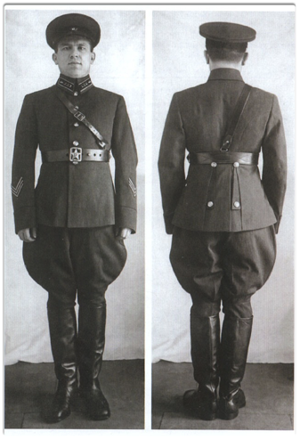
Слово «галифе»(ср. р. "брюки особого покроя".) названо по имени франц. кавалерийского генерала G. А. А. Gallifet (1830 – 1909 гг.).

Slide 6
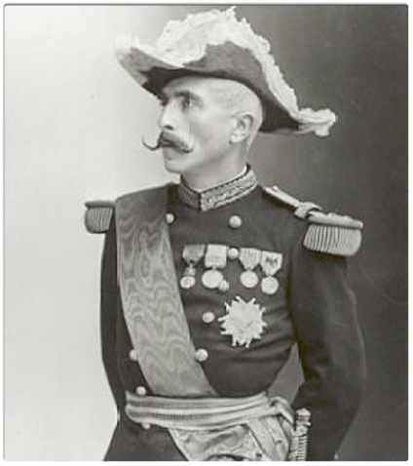
Гасто́н Алекса́ндр Огю́ст де Галифе́, Галиффе, Галлиффе (23 января 1830, Париж — 8 июля 1909, Париж) — маркиз, французский кавалерийский генерал, военный министр (1899—1900 годы), известен как создатель брюк галифе. Галифе пользовался репутацией выдающегося кавалериста. Среди прочего он постоянно высказывался за необходимость вооружения драгун пикой, наподобие германской кавалерии. По его указанию французская кавалерия была снабжена рейтузами особого покроя, известными ныне под названием «галифе».
Обратно

Slide 7
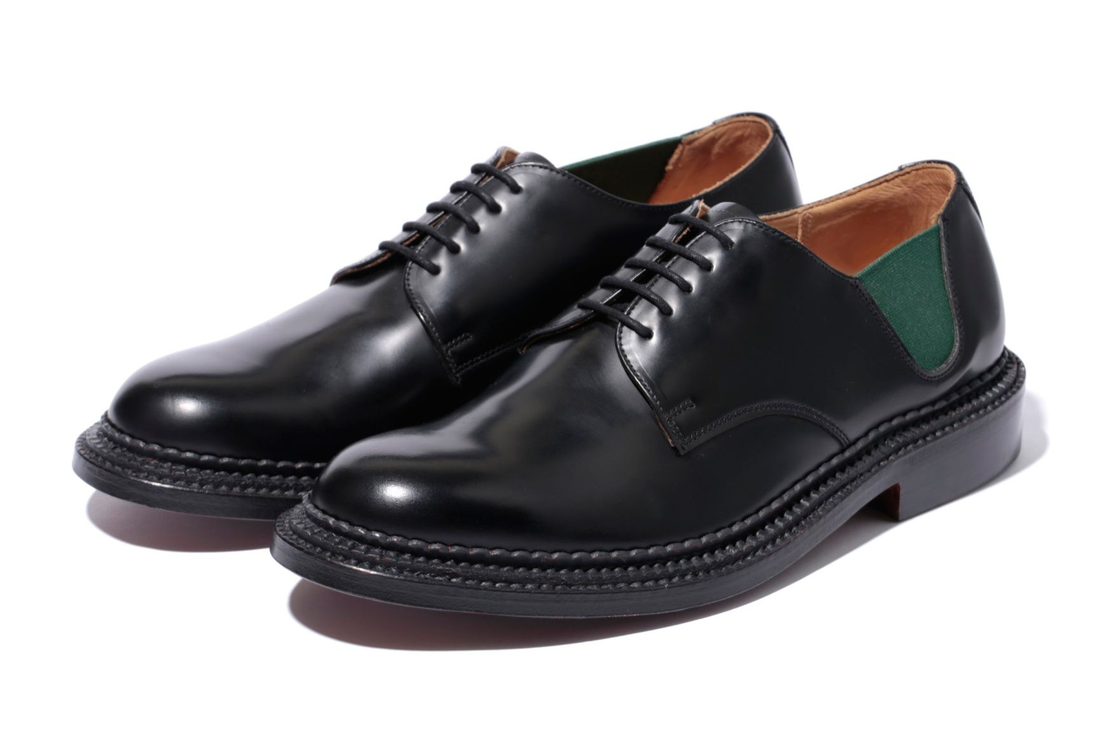
Блюхеры

Slide 8
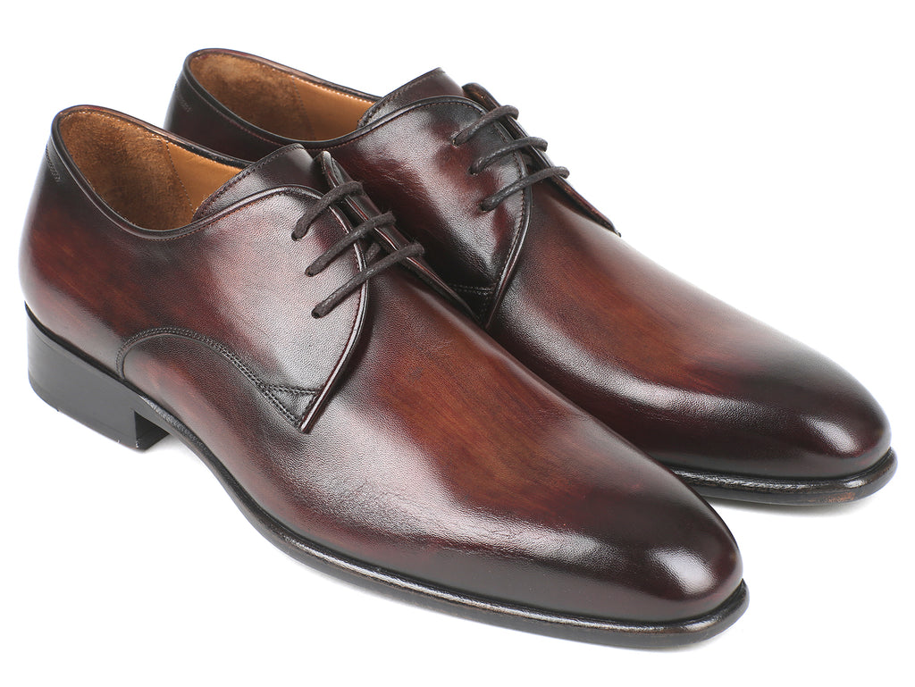
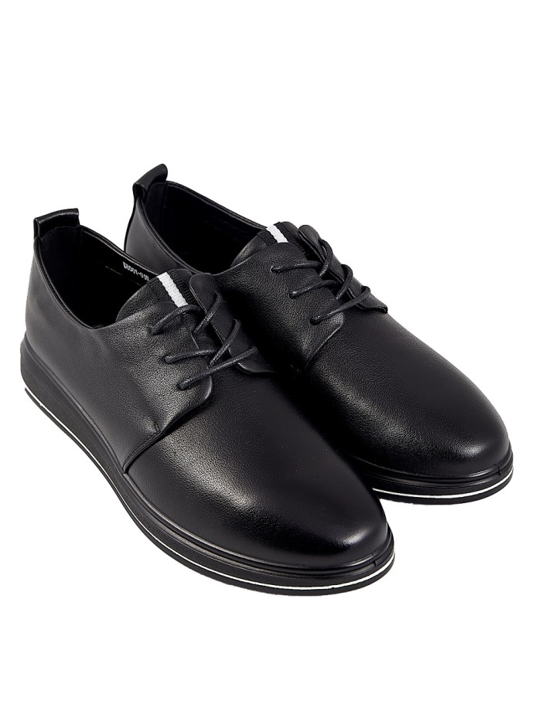
Дерби — это туфли с открытой шнуровкой, на которых берцы нашиты поверх союзки. Проще говоря, боковые стороны таких туфель пришиты поверх передней части

Slide 9
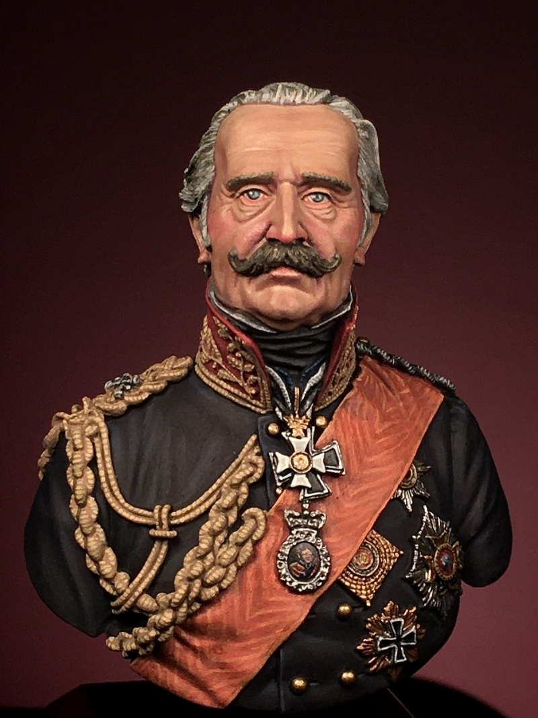
БЛЮХЕРЫ - туфли с открытой шнуровкой. Когда шнурки развязаны, боковины свободно расходятся. Изобретены в XIX веке прусским офицер по имени Гебхард Леберехт Блюхер. Он доработал солтатские сапоги, сделал их более практичными и удобными, чтобы солдаты, поднятые по тревоге, могли быстрее надевать их.

Slide 10
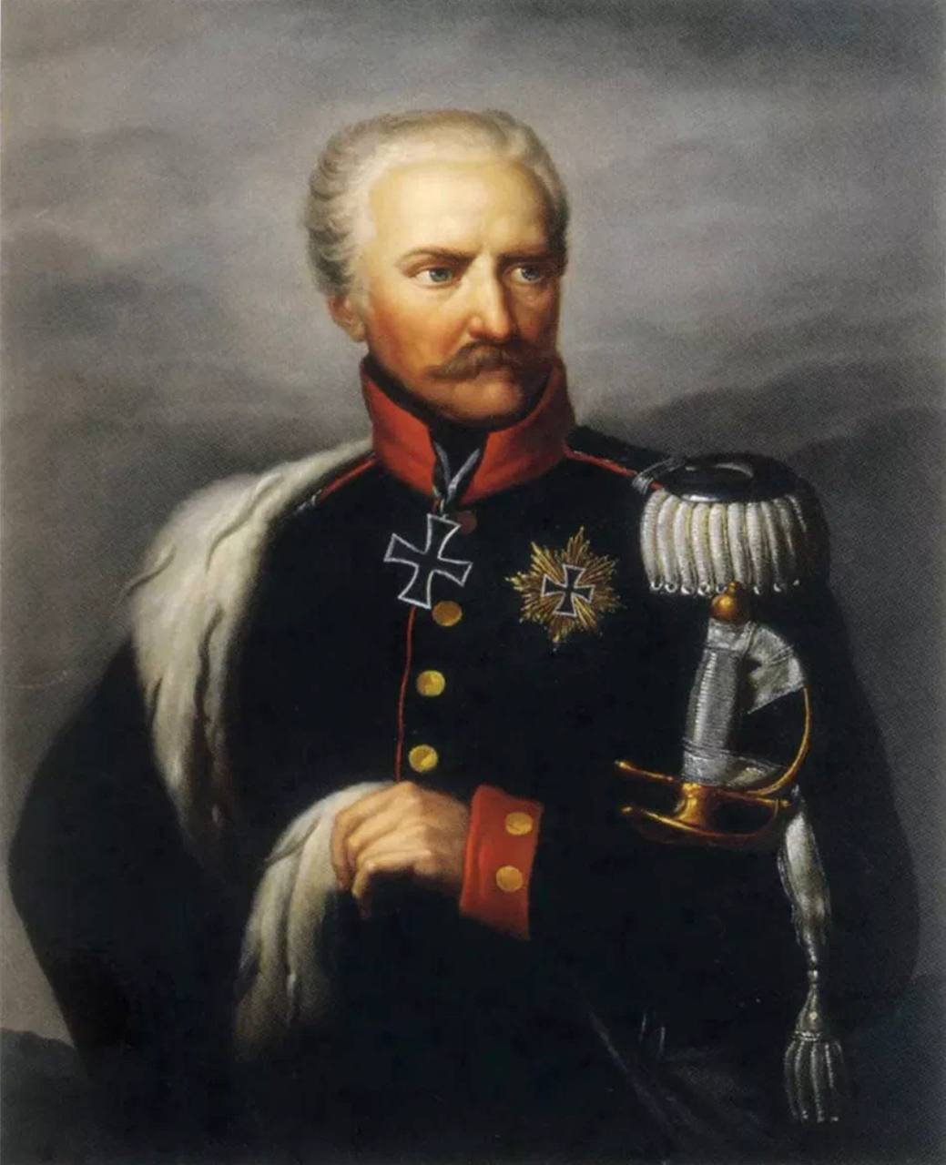
Ге́бхард Ле́берехт фон Блю́хер (нем. Gebhard Leberecht von Blücher), с 03.06.1814 князь Вальштадтский (Fürst von Wahlstatt; 16 декабря 1742 — 12 сентября 1819) — прусский военачальник, генерал-фельдмаршал (1813). Участник ряда Наполеоновских войн, командующий прусскими войсками в боевых действиях войны шестой коалиции и против вернувшегося Наполеона в 1815 году.
16:47
Обратно

Slide 11
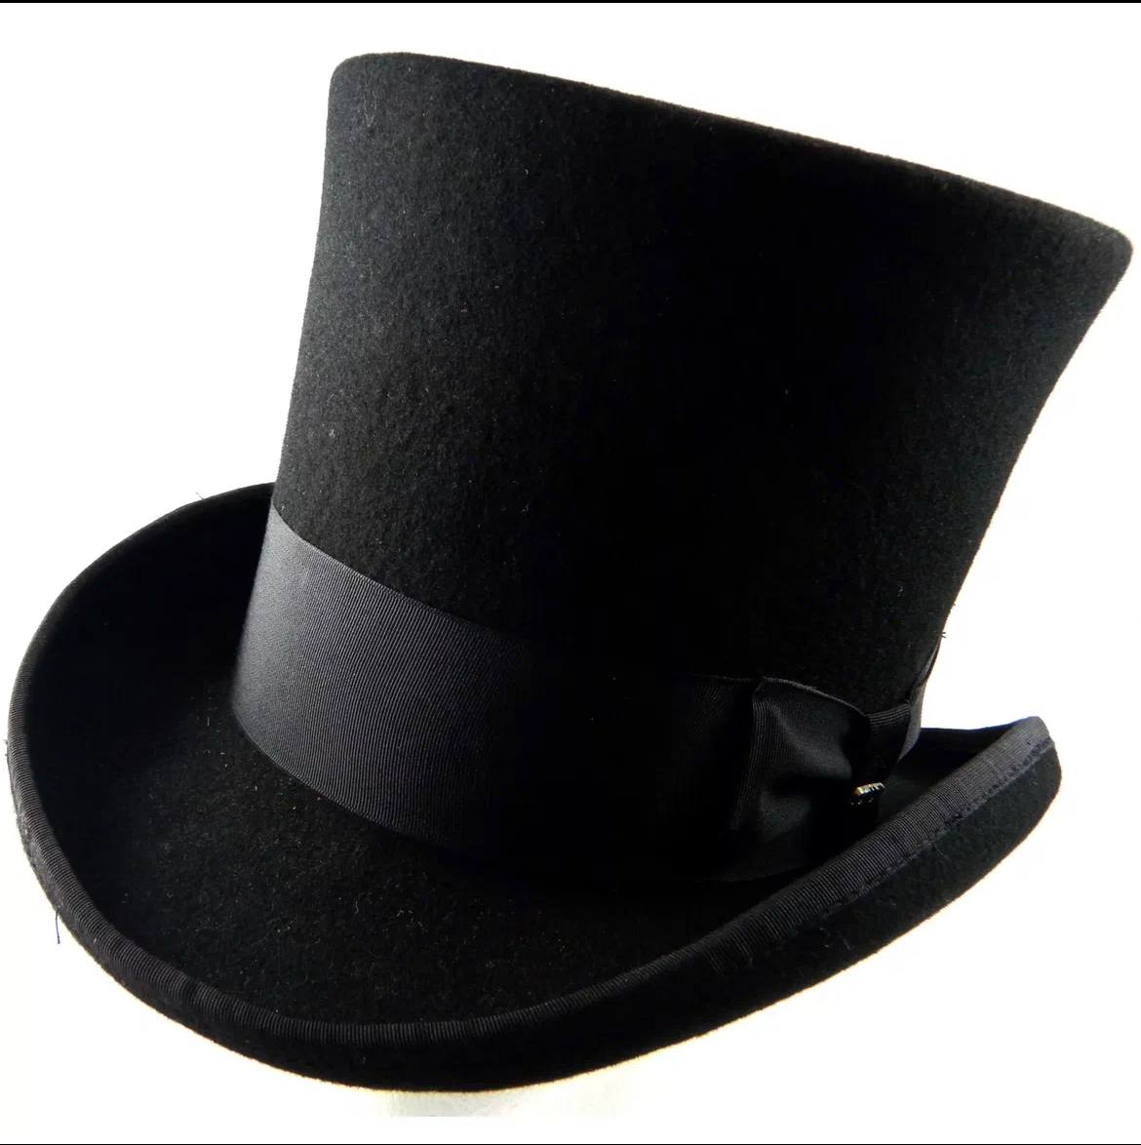
Боливар

Slide 12
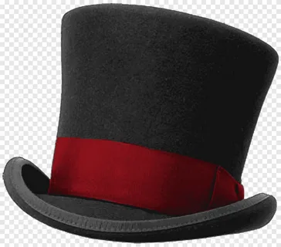
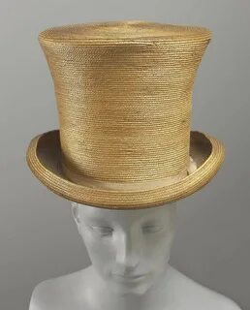
Боливар — широкополая шляпа, бывшая модной в 1820 годах.

Slide 13
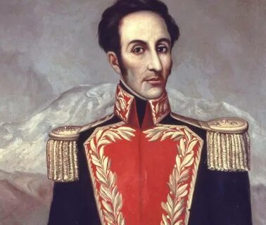
БОЛИВАР - широкополая шляпа XIX века. Названа в честь Симона Боливара (1783-1830), руководителя борьбы за независимость испанских колоний в Юж. Америке. Освободил от испанского господства Венесуэлу, Нов. Гранаду.

Slide 14
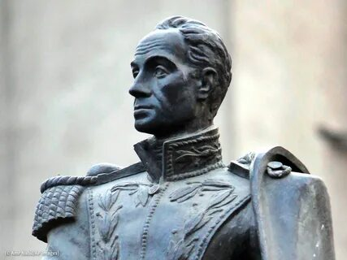
Симон Боливар – военный, политический и государственный деятель из Латинской Америки. Революционер и один из предводителей в войне за независимость.
Обратно

Slide 15
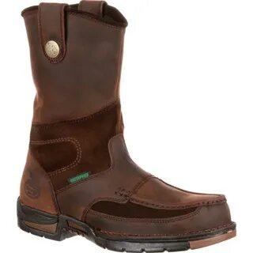
Велингтоны

Slide 16
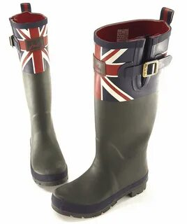
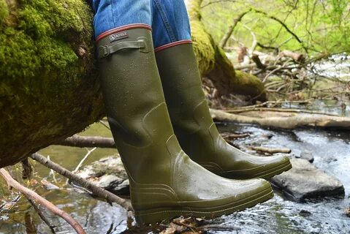
ВЕЛЛИНГТОНЫ – высокие кожаные сапоги для верховой езды, спереди прикрывающие колено.

Slide 17
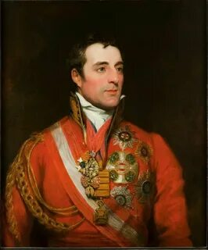
Названы по имени Артура Уэллесли, первого герцога Веллингтон. Этот человек всячески заботился о внешнем облике своих солдат, поэтому создал красивые, но прочные сапоги. Обувь была изготовлена из телячьей кожи без каймы, довольно плотно обтягивала ногу и сразу же обрела успех.17:13

Slide 18
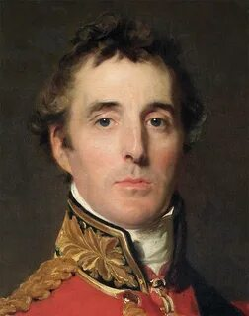
Веллингтон (Wellington) Артур Уэлсли (Wellesley) (01.5.1769, Дублин, – 14.9.1852, Кент), английский государственный деятель и дипломат, полководец, генерал-фельдмаршал (1813).
Обратно

Slide 19
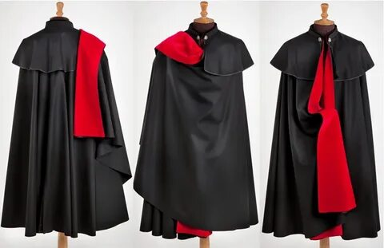
Гавелок

Slide 20
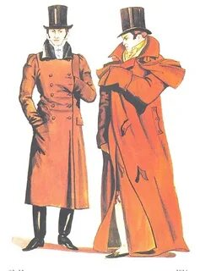
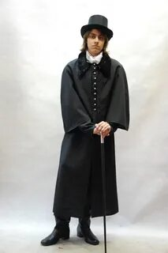
ГАВЕЛОК - элегантный длинный «английский» мужской плащ с пелериной, без рукавов

Slide 21
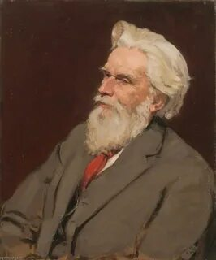
Гавелок назван по имени английского генерала Генри Гавело.

Slide 22
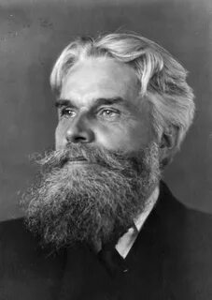
Генри Хэвлок (Гавело) — английский генерал-майор, один из самых харизматичных английских военачальников, чьё имя прочно ассоциируется с колониальными войнами в Индии. Особенно прославился он своей кампанией в долине Ганга, связанной с боями за Канпур и Лакхнау во время Великого мятежа сипаев 1857—1859 годов.
Обратно

Slide 23
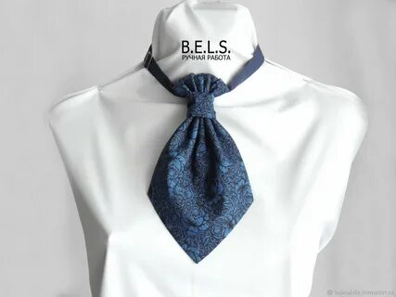
ЛАВАЛЬЕР

Slide 24
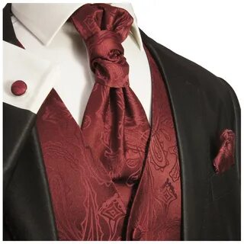
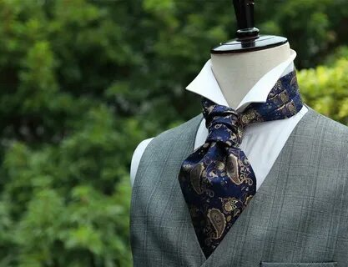
ЛАВАЛЬЕР - галстук, с длинными концами, в виде шарфа, который завязывается спереди бантом.

Slide 25
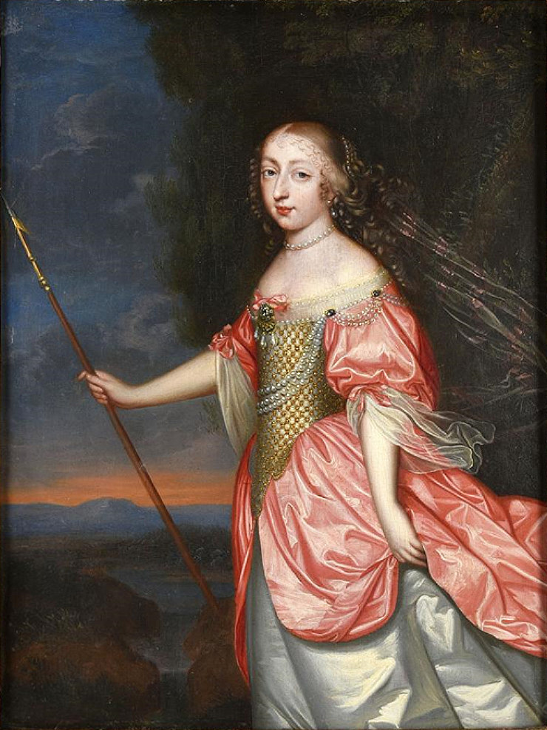
Лавальер появился в эпоху Людовика XIV. Название связано с именем фаворитки короля-Солнца Луизы де Лавальер.

Slide 26
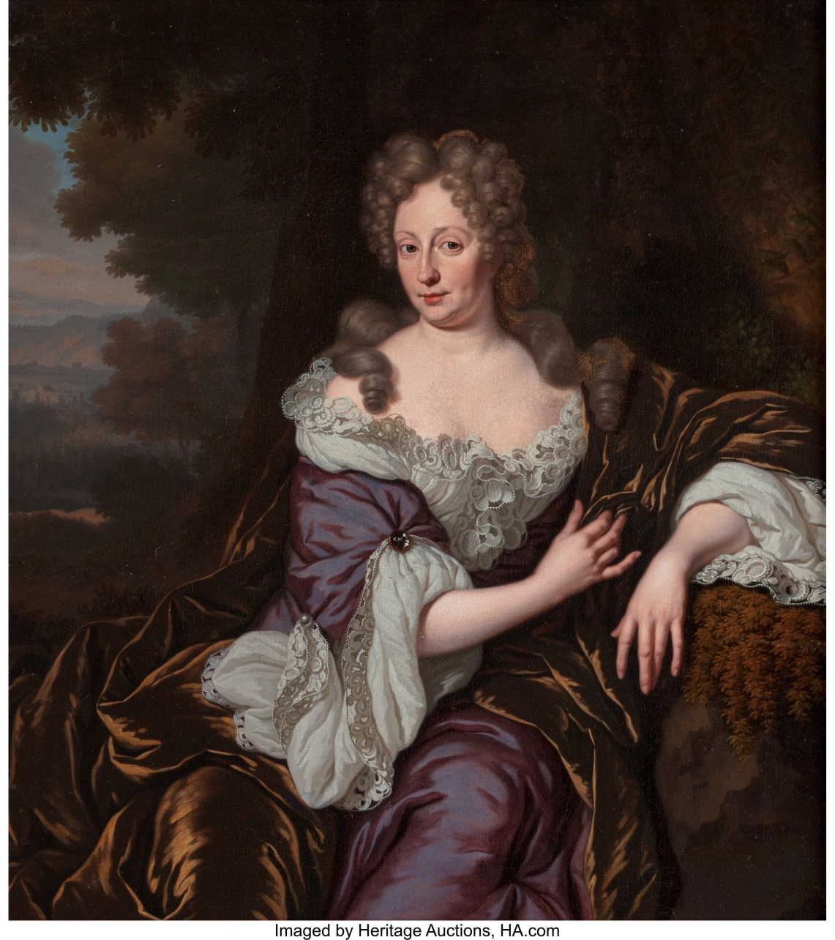
Луиза-Франсуаза де Ла Бом Ле Блан (фр. Louise-Françoise de La Baume Le Blanc, duchesse de la Vallière et de Vaujours; 6 августа 1644, Тур — 7 июня 1710, Париж) — герцогиня де Лавальер (правильнее де ла Вальер) и де Вожур, первая официальная фаворитка Людовика XIV.
Обратно

Slide 27
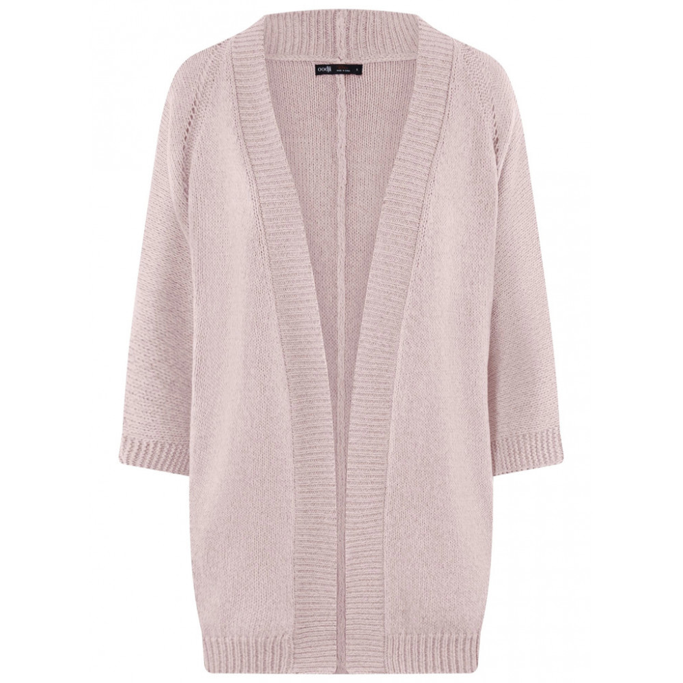
Кардиган

Slide 28
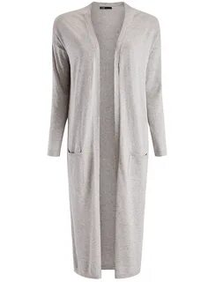
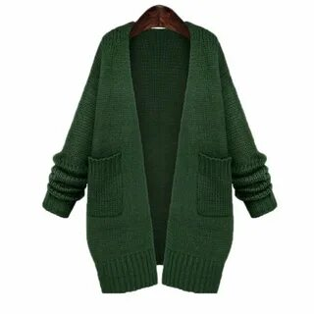
Кардиган- шерстяной жакет по фигуре, без воротника на пуговицах, с глубоким вырезом

Slide 29
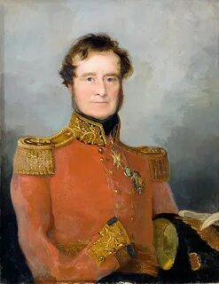
Кардиган назван по имени лорда Кардигана, который ввел в моду этот вид одежды в начале XIX в. Позже К. стали называть вязаный спортивный джемпер. Сегодня такую одежду носят и мужчины и женщины.

Slide 30
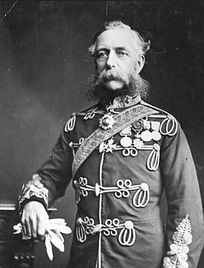
Лорду Кардигану приписывается изобретение вязаного жакета на пуговицах и без воротника, который поддевался под форменный мундир, так называемого свитера «кардиган», и тёплого головного убора с вырезами для глаз балаклавы.
Джеймс Томас Бра́днелл, 7-й граф Ка́рдиган, или лорд Кардиган— английский генерал.
В июне 1854 года Кардиган был назначен начальником лёгкой кавалерийской бригады, отправленной в Крым.

